Slide 1
Захворювання нирок та сечовивідних шляхів
Даниленко 11-А

Slide 2
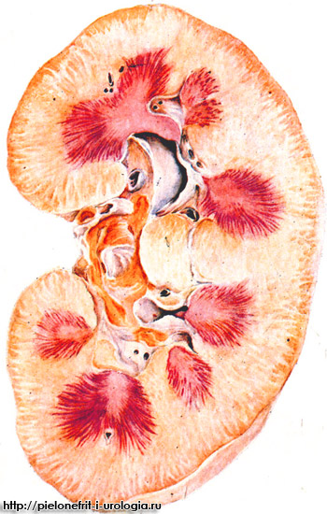
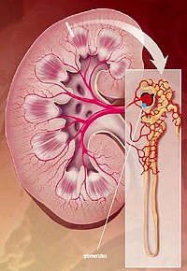
Гострий гломерулонефрит
Гострий гломерулонефрит – це гостре двостороннє захворювання нирок автоімунного генезу з переважним ураженням ниркових клубочків та залученням до процесу ниркових канальців. Найчастіше виникає у віці 20-40 років. Дуже рідко розвивається у дітей віком до двох років та осіб похилого віку. Найвища захворюваність спостерігається з жовтня до березня. Летальність складає 0,1% , зумовлена найчастіше гострою нирковою недостатністю.

Slide 3
Чинники
стрептококова інфекція (у 60-80% випадків гострому гломерулонефриту передує: ангіна, хронічний тонзиліт, катар верхніх дихальних шляхів, скарлатина, фурункульоз, бешиха, отит, рідше – пневмонія, ревматизм, септичний ендокардит, у 20% випадків виявити причину не вдається);
інфекційно-імунні (віруси – вірус гепатиту В, краснухи, інфекційного мононуклеозу, герпесу, аденовірусу, а також при інфікуванні лептоспірами, рекеціями, при бруцельозі);
неінфекційно-імунні (введення вакцин чи сироваток, вплив хімічних чи лікарських засобів, пилку рослин, отрути комах).
В основі захворювання лежить відкладання імунних комплексів та компонентів комплементу в ниркових клубочках, яке супроводжується порушенням мікро циркуляції в нирках – збільшується внутрішньо судинне зсідання крові в клубочкових капілярах, утворюються тромбоцитарні агрегати, тромбоз, випадіння фібрину, аж до повної обтурації отвору капілярів.

Slide 4
Основні клінічні синдроми
інфекційно-токсичний;
сечовий;
набряковий;
гіпертонічний

Slide 5
Принципи лікування
1. В умовах стаціонару, ліжковий режим 2-4-6 тижнів, рівномірне зігрівання тіла.
2. Дієта. При загрозі розвитку еклампсії призначають режим голоду і спраги – на добу 200 г цукру, 200 мл води, шматочок лимона.
3. Медикаментозна терапія:
антибіотикотерапія (пеніцилін, оксацилін, ампіокс, еритроміцин);
глюкокортикостероїди (преднізолон);
цитостатики (азатіоприн, циклофосфамід, лейкеран);
антикоагулянти (гепарин, сулодексид);
антиагреганти (курантил, трентал);
нестероїдні протизапальні (вольтарен – ортофен);
амінохінолінові препарати (делагіл);
симптоматична терапія.

Slide 6
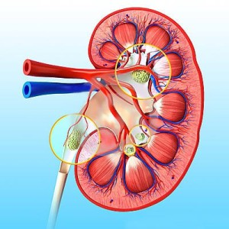
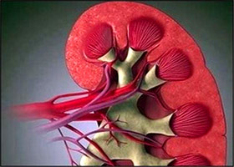
Хронічна ниркова недостатність
Хронічна ниркова недостатність – синдром, зумовлений порушенням екскреторної та інкреторної функції нирок, який розвивається внаслідок поступової загибелі нефронів при прогресуючих захворюваннях нирок.

Slide 7
Чинники
хронічний гломерулонефрит;
хронічний пієлонефрит;
полікістоз нирок;
природжені та набуті туболопатії.

Slide 8
Симптоми
Хронічна ниркова недостатність розвивається поступово. Швидкість прогресування і вираженість клінічних проявів залежить від основного захворювання, ефективності лікування, впливу несприятливих факторів.
Ураження серцево-судинної системи, артеріальна гіпертонія спостерігається у 75% хворих на початкових стадіях та у 90% – у термінальній. Анемія може бути першим симптомом, спостерігається у 80% хворих, нерідко є більш точним показником ураження нирок. Клінічно проявляється блідістю слизових оболонок та шкіри, в’ялістю, та брудно жовтим відтінком шкіри. Іноді у хворих виникають уремічні психози, які проявляються нав’язливими страхами, галюцинаціями, депресією, порушенням свідомості. Можливий розвиток ниркової еклампсії.

Slide 9
Принципи лікування
1. Хворі лікуються стаціонарно, ліжковий режим.
2. Дієта. Обмежують надходження білка (до 60-20 г на добу), фосфатів,
контроль за надходженням натрію хлориду, калію, води. Білок повинен бути високоцінним тваринного
походження – м’ясо, птиця, яйця. Вживання молока та риби треба обмежити.
3. Медикаментозна терапія:
сорбенти (адсорбують на собі аміак та інші токсичні речовини у кишечнику: ентеродез, карболен, ентеросгель);
кишковий та шлунковий діаліз (сифонні клізми, промивання кишечника, шлунка, стимуляція виділення калу);
протиазотемічні засоби (леспенефрил, хофітол, пілозурил);
анаболічні препарати (ретаболил);
корекція ацидозу (4,2 % натрій гідрокарбонат);
корекція гіперкаліємії (резоніум, 5% розчин глюкози з інсуліном);
корекція артеріальної гіпертонії (натрійуретики, препарати центральної адренергічної дії, адреноблокатори);
лікування анемії (фероплекс, фероцерон, конферон, фероградумент, тардіферон, рекормон);
лікування остиодистрофії (при гіпокальціємії – карбонат кальцію, для корекції гіперфосфатемії – альмагель, для зниження продукції паратгормону – ергокальциферол, окседивіт; тахістин, остеохін);
лікування інфекційних ускладнень (антибіотики без нефротоксичних ефектів – левоміцитин, макроліди, оксацилін, пеніцилін, цефалоспорини).

Slide 10
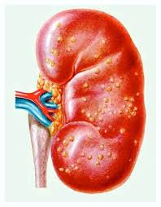
Гострий та хронічний цистит
Гострий цистит – запалення слизової оболонки сечового міхура. Частіше хворіють жінки.
Хронічний цистит – вторинне захворювання, яке ускладнює перебіг сечокам’яної хвороби, туберкульозу нирок, захворювань передміхурової залози та інших.

Slide 11
Чинники
бактеріальний (кишечна та синьогнійна паличка, протей, стафілококи, стрептококи, можлива асоціація мікроорганізмів);
хімічні;
медикаментозні;
променеві;
алергічного походження.

Slide 12
Симптоми
Характеризується болем внизу живота, частим сечовипусканням, різзю під час сечовипускання. Біль віддає в промежину, статеві органи, супроводжується тенезмами, хворі можуть не утримувати сечу. Сечовипускання може супроводжуватись гематурією. Порушується сон, апетит, з’являється дратівливість, температура тіла нормальна. Гострі явища тривають 4-7 діб.

Slide 13
Принципи лікування
1. Лікування проводять амбулаторно.
2. Ліжковий режим, тепло.
3. Дієта, виключає гострі і пряні страви, рекомендується вживати велику кількість рідини (чай, мінеральна вода, соки, настої сечогінних трав).
4. Медикаментозне лікування:
антибіотикотерапія (1-2 антибіотики широкого спектра дії, з врахуванням результатів бактеріологічного дослідження сечі);
похідні нітрофуранів;
сульфаніламідні препарати;
антиспастичні препарати (свічки з беладонною, платифілін, папаверин, но-шпа);
промивання сечового міхура теплим розчином фурациліну, борної кислоти, марганцевокислого калію, антибіотиками;
при променевому циститі проводять інстиляції 1% розчином метиленового синього і риб’ячого жиру;
лікування первинних захворювань.

